Slide 1








Xin chào các bạn nhỏ đến với tiết học ngày hôm nay!

Slide 2

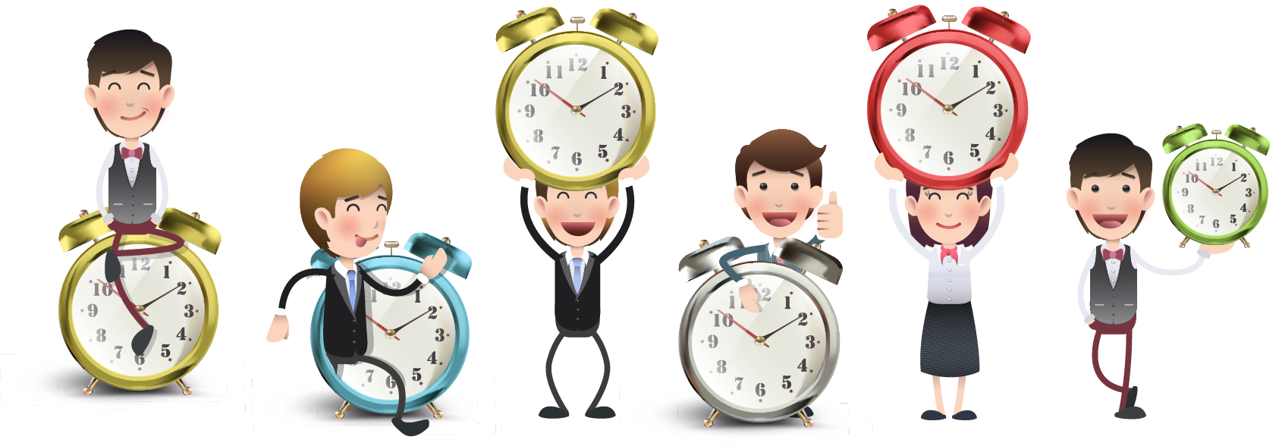
Thứ tư ngày 6 tháng 10 năm 2021
Toán
XEM ĐỒNG HỒ

Slide 3
11
12
1
11
12
1
10
2
10
2
9
3
9
3
8
4
8
4
7
6
5
7
6
5
8 giờ 0 phút
8 giờ 5 phút

Slide 4

11
12
1
11
12
1
10
2
10
2
9
3
9
3
8
4
8
4
7
5
7
5
6
6
8 giờ 15 phút
8 giờ 30 phút
hoặc 8 giờ rưỡi

Slide 5



HÀNH KHÁCH THÔNG THÁI

Slide 6
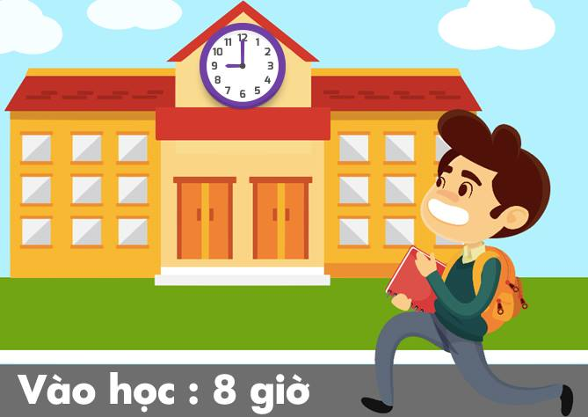
Đi học đúng giờ.
Đi học
muộn giờ.
0
6
8
5
4
3
2
1
7
10
9
Hết giờ

Slide 7
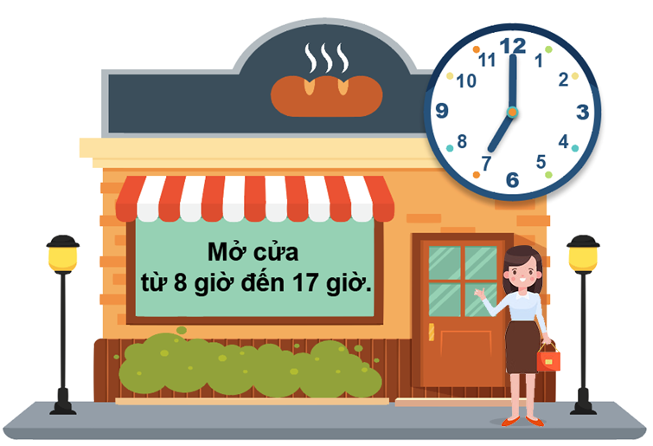
Cửa hàng đã mở cửa.
Cửa hàng đóng cửa.
0
6
8
5
4
3
2
1
7
10
9
Hết giờ

Slide 8



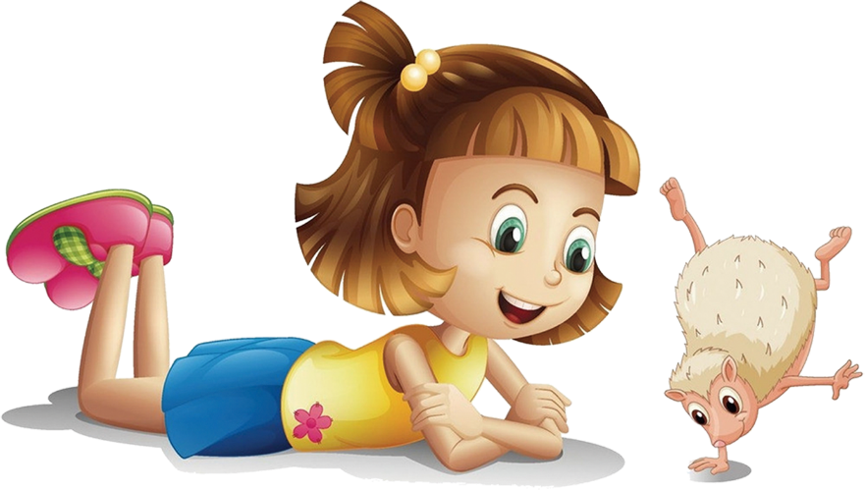
LUYỆN TẬP
Bài tập 1: Đồng hồ chỉ mấy giờ ?

Slide 9

1
Đồng hồ chỉ mấy giờ ?
11
12
1
11
12
1
11
12
1
10
2
10
2
c
10
2
a
9
3
b
9
3
9
3
8
4
8
4
8
4
7
6
5
7
6
5
7
6
5
4 giờ 5 phút
4 giờ 10 phút
4 giờ 25 phút
11
12
1
11
12
1
11
12
1
10
2
10
2
10
2
d
9
3
9
3
9
3
8
4
e
4
g
4
8
8
7
6
5
7
6
5
7
6
5
6 giờ 15 phút
7 giờ 30 phút
12 giờ 35 phút

Slide 10

2
Quay kim đồng hồ để đông hồ chỉ ?
11
12
1
11
12
1
11
12
1
10
2
10
2
10
2
9
3
9
3
9
3
8
4
8
4
8
4
7
6
5
7
6
5
7
6
5
a) 7 giờ 5 phút
b) 6 giờ rưỡi
c) 11 giờ 50 phút

Slide 11

Bài tập 3: Đồng hồ chỉ mấy giờ
5:20
9:15
12:35
A
B
C
5 giờ 20 phút
9 giờ 15 phút
12 giờ 35 phút
14:05
17:30
21:55
D
E
G
14 giờ 5 phút
17 giờ 30 phút
21 giờ 55 phút

Slide 12
4
Vào buổi chiều, hai đồng hồ nào chỉ cùng thời gian ?
11
12
1
16:00
10
2
16:30
9
3
8
4
C
A
B
7
6
5
11
12
1
11
12
1
10
2
10
2
13:25
9
3
9
3
8
4
8
4
D
7
6
5
E
7
6
5
D
G
Đồng hồ A và B chỉ cùng thời gian là 4 giờ chiều.
Đồng hồ C và G chỉ cùng thời gian là 4 giờ 30 phút chiều.
Đồng hồ D và E chỉ cùng thời gian là 1 giờ 25 phút chiều.

Slide 13
Bài 4: Đồng hồ nào chỉ cùng thời gian
11
12
1
10
2
16:00
9
3
16:30
8
4
7
6
5
11
12
1
11
12
1
10
2
10
2
9
3
13:25
9
3
8
4
8
4
7
6
5
7
6
5

Slide 14


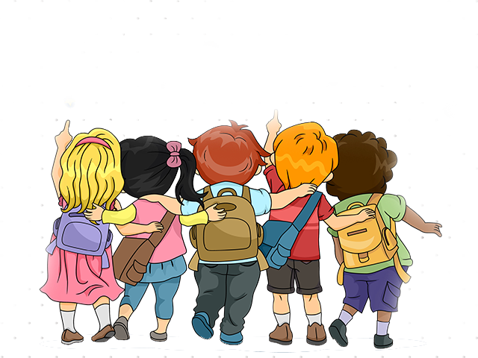

HẸN GẶP LẠI CÁC CON
Time：2021.09

